Slide 1

Разбор полётов
www.courses.dp.ua

Slide 2
Задание №1

Slide 3
«Задача банкомата» Написать скрипт, который спрашивает у пользователя сумму, а в ответ сообщает купюры каких номинала, и в каком количестве необходимо выдать, а также суммарное количество купюр. При этом суммарное количество купюр было минимально возможным. Помните, что у нас в стране купюры номинала 1, 2, 5, 10, 20, 50, 100, 200, 500 гривен.
Дополнительное условие: в банкомате есть только по 20 купюр каждого номинала. Банкомат не может выдать больше 40 купюр за раз.
3

Slide 4
Задание №2

Slide 5
Написать скрипт которые будет словами записывать целое число которое ввёл пользователь в пределах от 1 до 999. Например 643 => «шестьсот сорок три».
Дополнительное условие: добавлять слово гривен, гривна и т.д. в зависимости от необходимого склонения.
5

Slide 6
Задание №3

Slide 7
Разработать скрипт, проверяющий знания таблицы умножения двузначных чисел. Скрипт должен задать пользователю 12 задач на умножение двузначных чисел. По результатам проверки, пользователю выставляется оценка, а также выводиться список верных и ошибочных ответов, указанием какой ответ был правильный.
Дополнительное условие: если ответ был дан более чем через 15 секунд – считать его не верным.
7

Slide 8
Задание №4

Slide 9
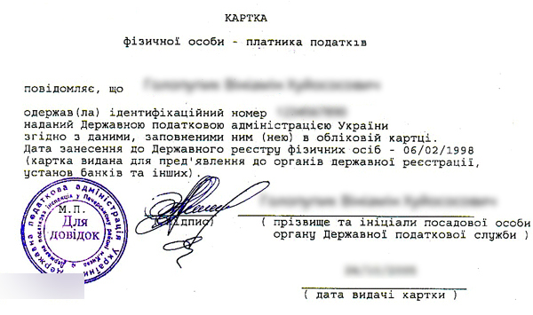
Домашнее задание №2
Расшифровка ИНН
Человек вводит свой ИНН, определить: нет ли ошибки в коде, дату рождения и пол человека.
https://uk.wikipedia.org/wiki/Ідентифікаційний_номер_фізичної_особи
9

Slide 10
Задание №5

Slide 11


Домашнее задание
Игра в кости
Необходимо написать скрипт который позволяет играть в кости.
Игроку при старте даётся 1000 гривен. У игрока спрашивается какую сумму он ставит (только целые числа), и на какой результат (от 1 до 12 включительно). После этого компьютер «бросает кости» генерирует два числа от 1 до 6 включительно. Если сумма числе совпала с загаданным числом пользователя он получает удвоенную ставку, если при этом оба выпавшие числа равны между собой то пользователь получает утроенную ставку. О результатах каждого «бросания» необходимо уведомлять пользователя и о сумме его выигрыша или проигрыша.
Игра продолжается до тех пор пока пользователь не накопит 10 000 гривен или пока у него не закончатся деньги. В случае выигрыша необходимо уведомить пользователя о том, сколько раундов у него заняла игра.
11

Slide 12
Задание №6

Slide 13
Заданы: сумма кредита, годовая процентная ставка, и срок кредитования в месяцах. Рассчитать ежемесячные платежи (сколько в каждом месяце будет платить заёмщик, указав сколько из суммы ежемесячного платежа идёт на погашение тела кредита, а сколько на погашение процентов) по аннуитетной схеме.
http://www.platesh.ru/annuitetnie-plateshi/
https://ru.wikipedia.org/wiki/Аннуитет
13

